Slide 1
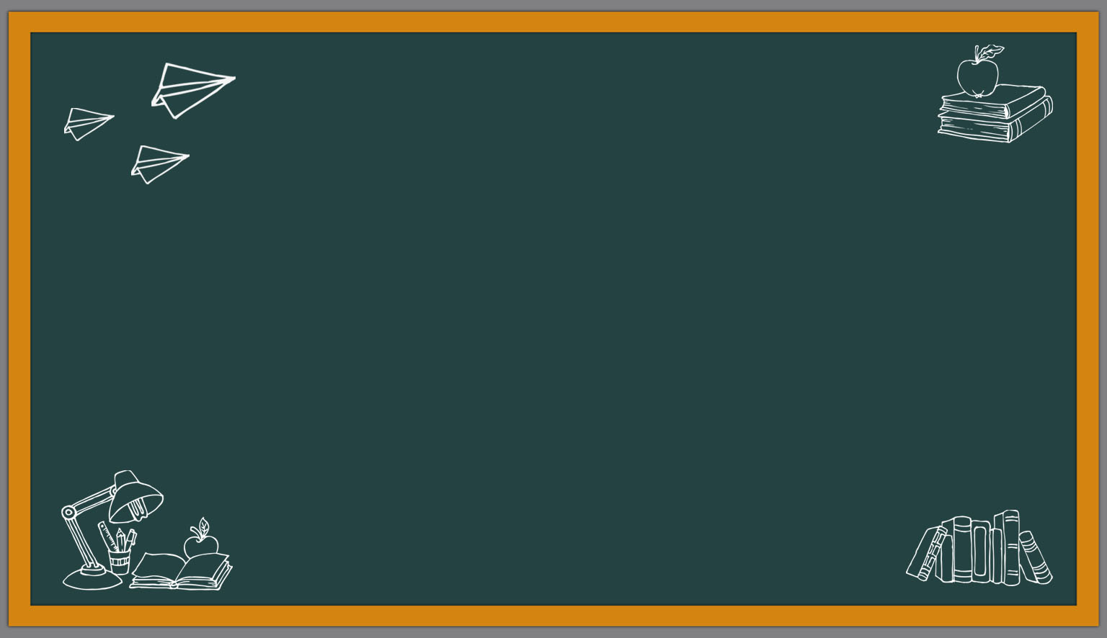
数据结构-单链表

Slide 2
目录 Contents
1
链表概述
2
链表操作
3
编程训练

Slide 3
PART01
链表概述

Slide 4
链表的定义
Click here add your title,text here as your wish
链表的定义
头结点
第一个结点
第二个结点
数据域
指针域
0x500
0x200
NULL
0x100
0x500
0x200
头指针

Slide 5
几个概念
Click here add your title,text here as your wish
数据域：保存数据，可以是多个数据；
指针域：保存下一个结点的地址；
头结点：链表的头结点可有可无，头结点一般不保存数据；
头指针：指向头结点的指针。

Slide 6
结点
Click here add your title,text here as your wish
struct Node
{
int data; //数据域
struct Node *next; //指针域（指向下一个结点）
};

Slide 7
PART02
链表增删改查

Slide 8
链表插入
头插法和尾插法
头插法（带有头几点）
在第一个结点前（第一个结点和头结点之间）插入一个结点
newnode->next = first->next;
first->next = newnode;
newnode
newnode
头指针first
头指针first
头结点
第一个结点
（插入前）
（插入后）

Slide 9
链表的插入
头插法和尾插法
在链表的中间插入：
newnode->next = p->next;
p->next = newnode；
newnode
newnode
p
p
(插入前)
(插入后)

Slide 10
链表的插入
头插法和尾插法
尾插法：
newnode->next = NULL;
p->next = newnode；
newnode
newnode
p
p
NULL
(插入前)
(插入后)

Slide 11
链表的删除
…
a_{i-1}
a_{i}
a_{i+1}
…
删除前
…
a_{i-1}
a_{i}
a_{i+1}
…
p
q
删除后

Slide 12
链表的操作
链表包括初始化、插入、删除、查找、定位、反转、获取前驱、后继结点、遍历、清空、销毁...

Slide 13
链表的操作
经典笔试题
int func(LinkList A)
{
if (A==NULL) return 0;
ListNode *p = A->next;
A->next = NULL;
while (p != NULL)
{
ListNode *q = p;
p = p->next;
q->next = A->next;
A->next = q;
}
return 1;
}
LinkList为结点指针，这段代码实现了什么功能？

Slide 14
PART03
编程训练

Slide 15
链表编程训练
1、独自实现链表的增删改查操作；
2、用链表实现学生管理系统。
链表笔试题：
1、判断两个链表是否相交；
2、判断链表是否有环，并找出环开始的结点；
3、合并两个有序的链表。

